Slide 1

Chào mừng các em đến với tiết Tiếng Việt - Lớp 2

Slide 2
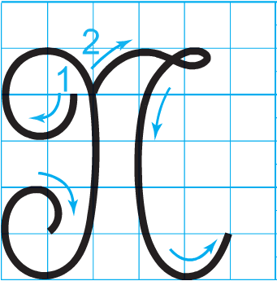
Viết chữ hoa W
Chữ W được viết bằng mấy nét?
Chữ W cao mấy li, rộng mấy li?

Slide 3
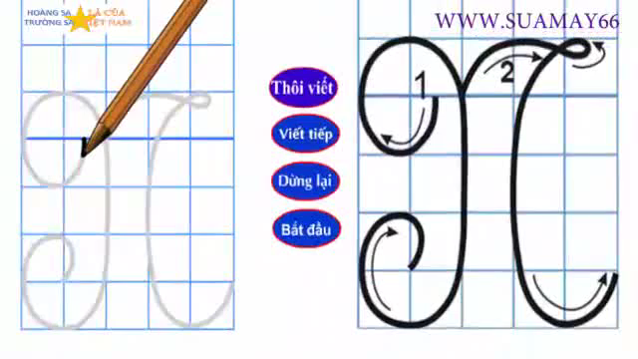

Slide 4
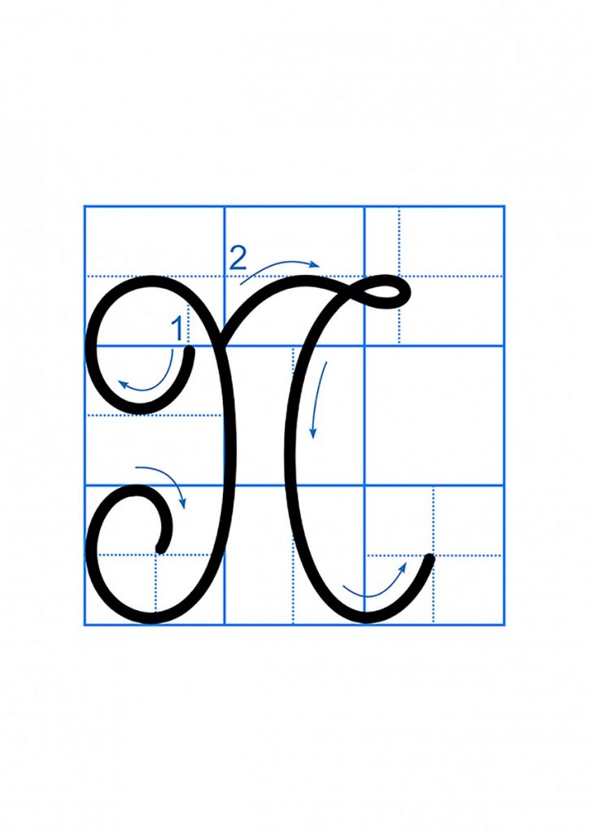

Slide 5


Slide 6
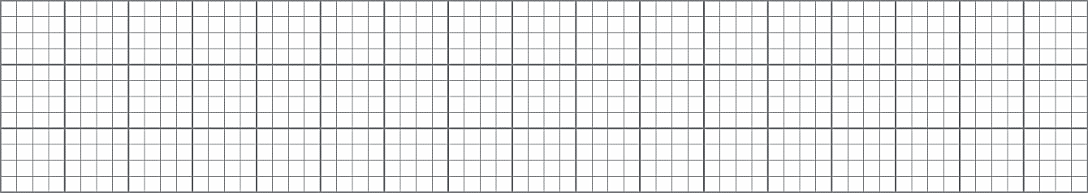
Viết câu ứng dụng
WgưƟ VΗİΙ Wam cần cù, sáng Ǉạo.
Nêu khoảng cách giữa các chữ ghi tiếng trong câu ứng dụng.
Nêu chiều cao của các chữ trong câu ứng dụng.
Trong câu ứng dụng, chữ cái nào được viết hoa?

Slide 7





Viết bảng con

Slide 8
ǮǮǮǮǮǮǮǮǮǮǮǮǮǮǮǮǮǮ
ǮǮǮǮǮǮǮǮǮǮǮǮǮǮǮǮǮǮ
ǮǮǮǮǮǮǮǮǮǮǮǮǮǮǮǮǮǮ
ǮǮǮǮǮǮǮǮǮǮǮǮǮǮǮǮǮǮ
ǮǮǮǮǮǮǮǮǮǮǮǮǮǮǮǮǮǮ
ǮǮǮǮǮǮǮǮǮǮǮǮǮǮǮǮǮǮ
ǮǮǮǮǮǮǮǮǮǮǮǮǮǮǮǮǮǮ
ǮǮǮǮǮǮǮǮǮǮǮǮǮǮǮǮǮǮ
ǮǮǮǮǮǮǮǮǮǮǮǮǮǮǮǮǮǮ
W
W
Wgười
Wgười
W
W
Wgười
Wgười

Slide 9


Slide 10
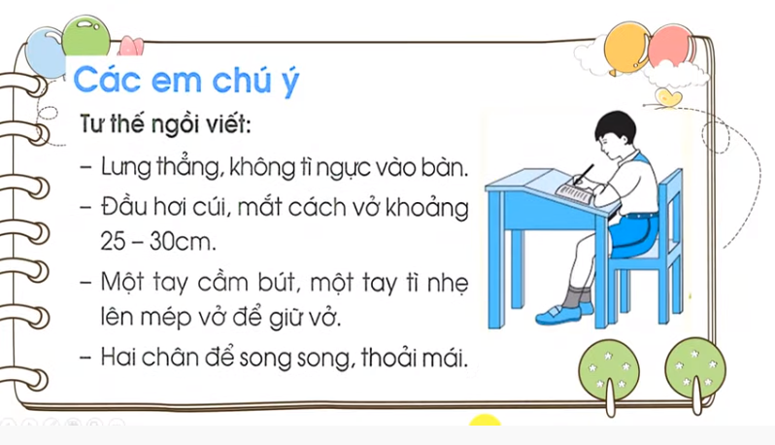

Slide 11
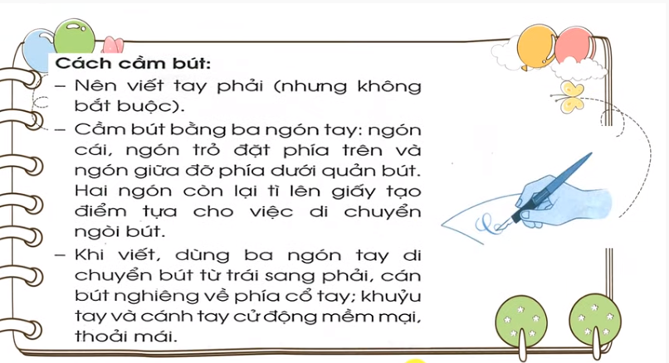

Slide 12
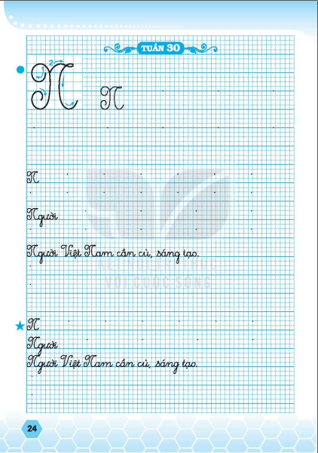
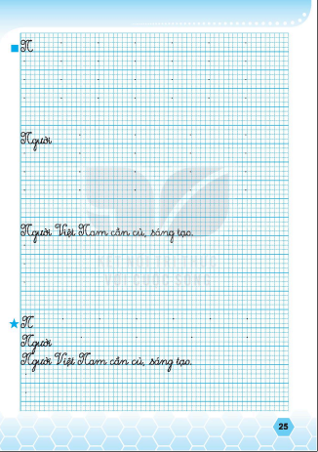

Slide 13



CỦNG CỐ BÀI HỌC
Notes:
Bài giảng thiết kế bởi: Hương Thảo - tranthao121006@gmail.com

